Slide 1
1r Batxillerat. Reunió de famílies. Octubre, 2022

Slide 2
NORMATIVA DEL CENTRE
Per tal de millorar la seguretat dels qui convivim al centre, TOT l’alumnat rebrà un carnet d’estudiant que serà el mitjà d’identificació a l’hora d’accedir i/o sortir del centre.
Qualsevol docent, conserge o persona acreditada a l’entrada pot demanar que l’alumnat s’acrediti com a alumnat del centre per a poder accedir o sortir.
En cas de pèrdua o oblit, l’alumnat s’haurà d’esperar a que la persona que controla l’accés confirmi que és alumne del centre i farà les gestions que corresponguin per facilitar-n’hi un altre.

Slide 4
Batxillerat: Distribució horària
 | Nº d'hores setmanals | 1r | 2n
PART COMUNA | TUTORIA | 1 | 1
 | L. CATALANA | 2 | 2
 | L. CASTELLANA | 2 | 2
 | FILOSOFIA | 2 | -
 | Hª de la FILOSOFIA | - | 3
 | HISTÒRIA | - | 3
 | EDUCACIÓ FÍSICA | 2 | -
 | TREBALL DE RECERCA | - | (*)
 | ANGLÈS | 3 | 3
 | Matèria Modalitat Obligada | 3 | 4
MOD | Matèria de Modalitat | 3 | 4
 | Matèria de Modalitat | 3 | 4
OPT | Optativa Anual (Franja 1) | 3
 | Optativa Anual (Franja 2) | 3
 | Optativa Trimestral (Franja 3) | 3
 | Optativa trimestral ODS |  | 4
 | Total | 30 | 30

Slide 5
Modalitats i matèries obligades
MODALITAT | MATÈRIES OBLIGADES DE MODALITAT
 | 1r | 2n
Ciències i Tecnologia | Matemàtiques I | Matemàtiques II o MACS II
Humanitats | Llengua i Cultura Llatines I | Llengua i Cultura Llatines II
Ciències socials | MACS I o Matemàtiques I | MACS II o Matemàtiques II
Notes:
5

Slide 6
Matèries de la Modalitat de Ciències i Tecnologia
Modalitat de Ciències i Tecnologia | 1r | 2n
Biologia I i II | 3 | 4
Dibuix Tècnic I i II | 3 | 4
Física I i II | 3 | 4
Geologia i Ciències Ambientals I i II | 3 | 4
Química I i II | 3 | 4
Tecnologia i Enginyeria I i II | 3 | 4
Notes:
6

Slide 7
Matèries de la Modalitat d’Humanitats
i Ciències Socials
Modalitat d'Humanitats i Ciències Socials | 1r | 2n
Economia | 3
Llengua i Cultura Gregues I i II | 3 | 4
Història Món Contemporani | 3
Llengua i Cultura Llatines I i II (*) | 3 | 4
Literatura Castellana |  | 4
Literatura Catalana |  | 4
Literatura Universal | 3
Matemàtiques aplicades a les CS I i II (*) | 3 | 4
Empresa i Disseny de Models de Negoci |  | 4
Geografia |  | 4
Història de l'Art |  | 4
Notes:
7

Slide 8
 | FRANJA 1 ANUAL | Biomedicina | 3
 |  | Funcionament de l’empresa | 3
 |  | Psicologia | 3
 |  | Programació | 3
 | FRANJA 2 ANUAL | Química I | 3
 |  | Dibuix Tècnic | 3
 |  | Matemàtica Aplicada | 3
 |  | Problemàtica Social | 3
 |  | Certificació EOI (Anglès) | 3
 | FRANJA 3 TRIMESTRAL | Informàtica | 3
 |  | Robòtica | 3
 |  | Formació i Orientació Personal i Professional (FOPP) | 3
 |  | Ciutadania, Política i Dret | 3
 |  | Treball de Recerca | 3
1r CURS:
Matèries optatives, comunes a totes les modalitats
Notes:
8

Slide 9
2n CURS: Matèries optatives, comunes a totes les modalitats | 1r T | 2n T | 3r T
Població i Prosperitat | 4 | 4 | 4
Entorn Sostenible | 4 | 4 | 4
Pau, Justícia i Corresponsabilitat | 4 | 4 | 4
Altres Opcions a determinar | 4
*Informen de la possibilitat de canvis en docents de matèries degut a l’increment de professorat a partir de l’1 de gener 2023

Slide 10
EL TREBALL DE RECERCA
Alumnes de 1r de BAT: com a novetat d’aquest curs, gràcies a què el nou currículum ho permet, s’ha ofertat una optativa trimestral per rebre formació sobre com elaborar el TR. Tots els alumnes cursaran aquesta optativa durant un dels trimestres.
Compta com una assignatura de 2n de bat. Hi ha 9 matèries i el TREC.
Val un 10% de la nota de batxillerat.

Slide 11
L’INSTITUT OBERT DE CATALUNYA (IOC)
Tota la informació es troba a https://ioc.xtec.cat/educacio
1-A l’IOC el curs s’articula en dos períodes quadrimestrals d’avaluació (no en
tres avaluacions trimestrals, com en els centres ordinaris). Per tant, el curs es
divideix en dues parts de durada quadrimestral (que anomenem semestres).
2- A l’IOC es poden fer:
a) Matèries optatives/específiques que no s’ofereixin al nostre centre.
b) Matèries optatives/específiques que no es puguin fer al nostre centre per incompatibilitat horària.
c) Un màxim de dues matèries per alumne i curs.
3- A l’IOC no es poden fer:
ni les matèries comunes, ni la matèria comuna d’opció.

Slide 12
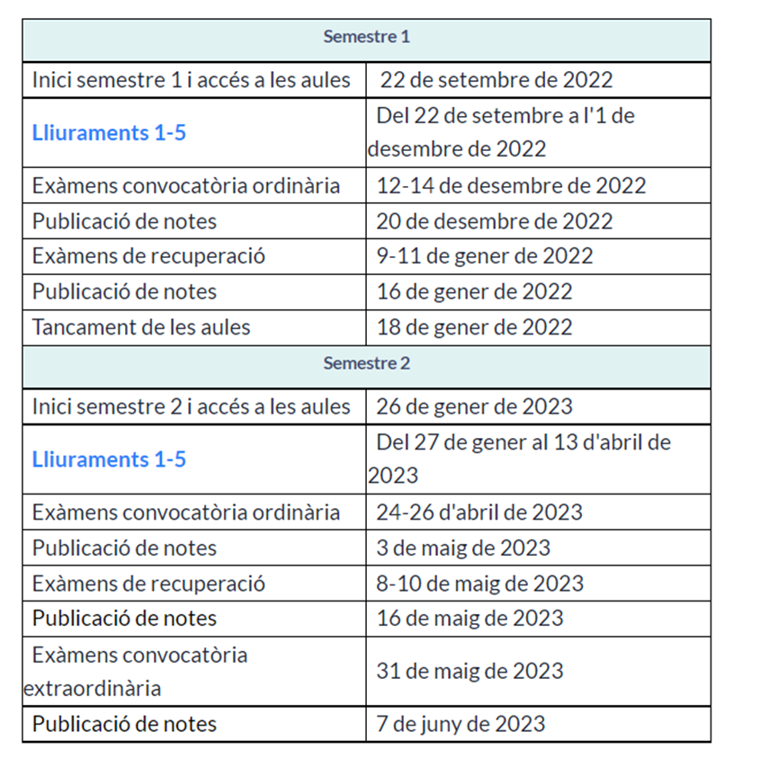

Slide 13
NORMATIVA DE PROMOCIÓ DE CURS
Convocatòria ordinària (fins el 9 de juny- notes, el 13 de juny)
El pas de curs ve determinat a la sessió d’avaluació ordinària en base a tenir totes les matèries superades i als criteris establerts pels departaments pel que fa a competències, maduresa, objectius d’etapa, perspectiva de continuïtat formativa,...
Convocatòria extraordinària ( notes, el 27 de juny)
L’alumnat que no ha superat alguna matèria ha de recuperar-la a la convocatòria extraordinària del 15 al 20 de juny de 2023
Els alumnes i les alumnes promocionaran de primer a segon de Batxillerat quan hagin aprovat les assignatures cursades o tinguin una avaluació negativa en dues matèries com a màxim.

Slide 14
CALENDARI
TRIMESTRES | DATES | LLIURAMENT QUALIFICACIONS
1r | 7 de setembre - 2 de desembre | Pre-avaluació: 24 octubre (iEduca) 21 de desembre
2n | 5 de desembre - 17 de març | 30 de març
3r | 20 de març - 9 de juny | 13 de juny: Butlletins convocatòria ordinària
JUNY
Del 15 al 20 de juny | *Exàmens convocatòria extraordinària
27 de juny | Butlletins convocatòria extraordinària
 | *No hi ha convocatòria de matèries suspeses al setembre

Slide 15
FESTIUS
1r TRIMESTRE | 12 d’octubre
 | 31 d’octubre
 | 1 de novembre
2n TRIMESTRE | 6 de desembre
 | 8 i 9 de desembre
 | 17 de gener
 | 20 i 21 de febrer
3r TRIMESTRE | 1 i 2 de maig
VACANCES | NADAL: del 22 de desembre al 8 de gener
 | SETMANA SANTA: de l’1 al 10 d’abril

Slide 16
COMUNICACIÓ
iEduca https://agora.xtec.cat/iesjoaquimmir/
Aplicació de comunicació centre-famílies-centre per fer un seguiment del vostre fill/a (assistència, incidències...)
Les comunicacions es reben a l’adreça electrònica facilitada en el moment de la matrícula
No ens podeu escriure des del vostre correu. Per a comunicar-vos amb el tutor, heu d’entrar a l’aplicació TokApp instal.lada al mòbil o des de la pàgina web del centre amb l’usuari i contrasenya. Teniu assignats els contactes del vostre tutor i Directora.
Com instal·lar l'aplicació mòbil d'iEduca: https://www.youtube.com/watch?v=uFXXtE8sLR8
Com veure les notes amb un perfil de familiar: https://www.youtube.com/watch?v=FI2hzoF8w50
Com recuperar la Clau per entrar a iEduca: https://www.youtube.com/watch?v=Qfu52jDoEmE
Tot, a la notícia de la web del centre: https://agora.xtec.cat/iesjoaquimmir/general/ajuda-amb-lieduca/
Correu d’incidències: mirieduca@insjoaquimmir.cat
Correu corporatiu insjoaquimmir.cat: professorat-alumnat-professorat

Slide 17
COMUNICACIÓ
TPV Escola
Eina per a fer els pagaments
Correu d’incidències: secretaria@insjoaquimmir.cat
L’agenda
Seguiment de tasques, dates d’exàmens, etc.
Comunicacions família / professors
Sol·licitud d’entrevistes
Justificacions de faltes o retards
Autoritzacions per sortir del Centre
Web del centre: https://agora.xtec.cat/iesjoaquimmir/

Slide 18
EL GRUP
Primeres impressions
Agrupaments segons opcions de matèries
Grups heterogenis.
Atenció a la diversitat
Plans de Suport Individualitzats (P.I.s) : Disposen de P.I. tots els alumnes - amb informe de Necessitats Educatives Especials (NEE) o
- amb informe de Necessitats de Suport Específic (NESE).
- També els que simultaniegen els estudis de Batxillerat amb estudis de música / dansa o amb dedicació significativa a l’esport.

Slide 19
LA TUTORIA
Orientació acadèmica, personal i professional de l’alumnat del seu grup.
Seguiment del treball i del comportament de l’alumnat del seu grup.
Control d’assistència i puntualitat (Justificació de faltes dijous a l’hora de tutoria)
La dinamització del seu grup.
Dur a terme entrevistes amb les famílies, amb altres professors i individualment amb els seus alumnes quan calgui.

Slide 20
Hores d’atenció a famílies i contacte
Grup | Tutor/a | Entrevistes amb famílies
1r L | Guillermo Montosa | Dilluns, de 12.30-13.30 Dimarts, de 10.00-11.00
1r M | Javier Camino | Dijous, de 12.30-13.30 Divendres, de 10.00 a 11.00 h
1r N | Clara Bonnín | Dimarts, de 12.30 a 13.30 h Dimecres, 11.30 a 12.30 h
2n L | Sergio Pueyo | Dimarts, 11.30 a 12.30 h Dimecres, 12.30 a 13.30 h
2n M | Xavier Ayllón | Dimarts, de 10.00 a 11.00 h Divendres, de 10.00 a 11.00 h
2n N | Montse Font | Dimecres 12:30 a 13:30 Divendres, de 9.00 a 10.00

Slide 21
SORTIDES, VIATGES, TALLERS, XERRADES
Potenciem les sortides pedagògiques i preferiblement d’un dia.
Està previst tot un seguit d'activitats com:
Visita/Xerrades d'orientació universitària.
Visita Campus UAB (1r batxillerat)
Tallers de "Com i on buscar feina", “I després del batxillerat?” altres activitats i/o sortides organitzades pels diferents departaments (Proves Cangur, teatre...)
*No es contemplen viatges de fi de curs

Slide 22
SERVEIS
Servei de lloguer d’armariets. Si encara no l’heu demanat i us interessa, contacteu amb la consergeria.
Servei de biblioteca. Oberta en hores de classe com a espai d’estudi per als alumnes que convaliden alguna matèria, i oberta a tothom a l’hora de l’esbarjo.
Ordinadors préstec Dept. d’Educació
Correu d’incidències: incidenciestic@insjoaquimmir.cat
→ el missatge ha d’incloure:
Núm. de registre SACE (imprès a la tapa de l’ordinador)
Nom i cognoms de l’alumne
Curs
Incidència

Slide 23
SERVEIS ll
Esmorzars saludables.
Repartim fruita cada dia a l’hora de l’esbarjo.
Per altra banda, demanem la vostra implicació a l’hora d’esmorzar: no només en termes de salut (què mengem) sinó també fomentant la reducció de residus (embolcalls i envasos reutilitzables) que a més milloren la netedat dels patis.
Web del centre

Slide 24
Precs i preguntes

Slide 25
Gràcies per la seva atenció
Vilanova i la Geltrú, 25 d’octubre de 2022
Equip de coordinació i tutoria de
1r de Batxillerat

